Slide 1


Vom Stein der Weisen zur Wissenschaft der Elemente
Nachbereitungsstunde zur Exkursion
Deutsches Museum & MPZ
Chemie 8. Klasse
Notes:
Vom Stein der Weisen zur Wissenschaft der Elemente. Der Weg zur modernen Chemi

Slide 2
Chemische Modelle im Laufe der Zeit
Nenne die Modellvorstellung zu Teilchen, die verschiedene Wissenschaftler im Laufe der Geschichte entwickelt haben.
Demokrit (440 BC) Dalton (1766 – 1844)
Beschreibe, wie sich die Vorstellungen im Laufe der Zeit entwickelt und verändert haben.
© TUMjunior/mpz

Slide 3
Chemische Modelle im Laufe der Zeit
Nenne die Modellvorstellung zu Teilchen, die verschiedene Wissenschaftler im Laufe der Geschichte entwickelt haben.
Demokrit (440 BC) Jede Substanz ist aus eigener Sorte unteilbarer, kleinster Teilchen aufgebaut. Dalton (1766 – 1844) Atome sind unteilbare Einheiten / Atome eines Elements sind identisch / Kombination in festen ganzzahligen Verhältnissen bei chemischen Reaktionen / Massenerhaltung
Beschreibe, wie sich die Modellvorstellungen im Laufe der Zeit entwickelt und verändert haben.
Die Idee der identischen kleinsten Teilchen hat Bestand. Ihr Reaktionsverhalten wurde über die Jahre spezifiziert.
© TUMjunior/mpz

Slide 4
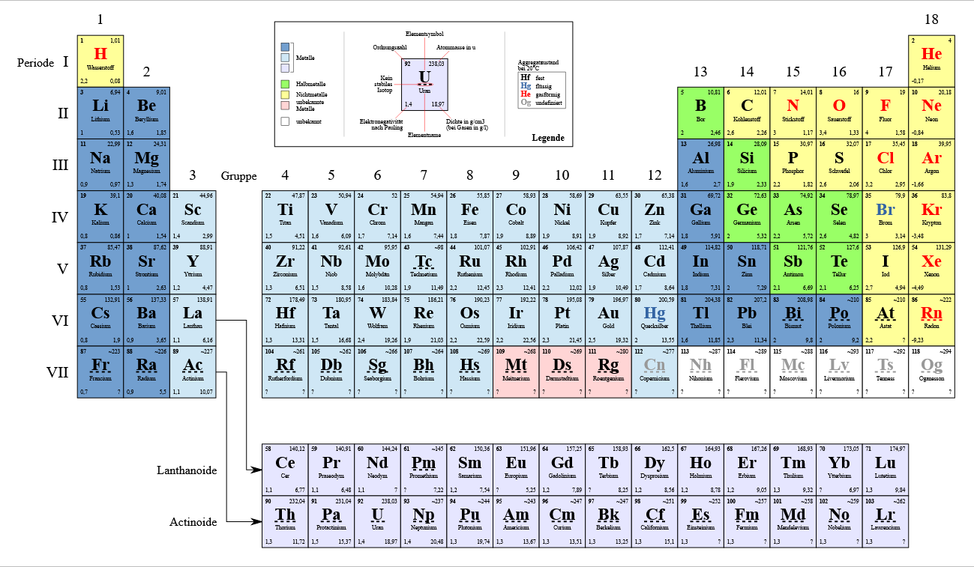
Das Periodensystem als Modell
Mendelejew entwickelte das Periodensystem der Elemente, indem er die Elemente nach ihren Eigenschaften sortierte. Elemente mit ähnlichen Eigenschaften ordnete er in einer Spalte an.
Das PSE lässt sich zudem grob in die Gruppen Metalle, Halbmetalle und Nichtmetalle einteilen. Es gibt radioaktive und nicht radioaktive Stoffe. Die Atomradien unter-scheiden sich je nach Gruppe und Periode. Und vieles weitere ….
Beschreibe, welche der oben genannten Gruppen sich „wo“ im PSE befinden, und beschreibe die Veränderung der Atomradien über das PSE hinweg.
© TUMjunior/mpz

Slide 5
Das Periodensystem als Modell
Mendelejew entwickelte das Periodensystem der Elemente, indem er die Elemente nach ihren Eigenschaften sortierte. Elemente mit ähnlichen Eigenschaften ordnete er in einer Spalte.
Das PSE lässt sich zudem grob in die Gruppen Metalle links, Halbmetalle mittig und Nichtmetalle rechts einteilen. Es gibt radioaktive eher unten und Actinoide und nicht radioaktive Stoffe eher Hauptgruppen und Nebengruppen. Die Atomradien unterscheiden sich je nach Gruppe und Periode. Und vieles weitere ….
Beschreibe, welche der oben genannten Gruppen sich „wo“ im PSE befinden, und beschreibe die Veränderung der Atomradien über das PSE hinweg. Die Atomradien werden von links nach rechts kleiner und von oben nach unten größer.
© TUMjunior/mpz

Slide 6
Chemische Reaktionen – Modelldarstellung einer Reaktion
Ihr habt in der Ausstellung die Synthese von Ammoniak als Dünger und die Reaktion in einem Verbrennungsmotor betrachtet.
Ammoniak als Dünger
Erstelle die Reaktionsgleichung zu Synthese von Ammoniak aus den Elementen.
Verbrennungsvorgang
Formuliere die Reaktionsgleichung der vollständigen Verbrennung von Octan.
(Benzin [C₈H₁₈ (Octan)] + Sauerstoff -> Kohlenstoffdioxid + Wasser)
© TUMjunior/mpz

Slide 7
Chemische Reaktionen – Modelldarstellung einer Reaktion
Ihr habt in der Ausstellung die Synthese von Ammoniak als Dünger und die Reaktion in einem Verbrennungsmotor betrachtet.
Ammoniak als Dünger
Erstelle die Reaktionsgleichung zu Synthese von Ammoniak aus den Elementen.
3 H₂ + N₂ → 2 NH₃
Verbrennungsvorgang
Formuliere die Reaktionsgleichung der vollständigen Verbrennung von Octan.
(Benzin [C₈H₁₈ (Octan)] + Sauerstoff → Kohlenstoffdioxid + Wasser)
2 C₈H₁₈ + 25 O₂ → 16 CO₂ + 18 H₂O
© TUMjunior/mpz

